Slide 1
Выборы-шаг в будущее

Slide 2
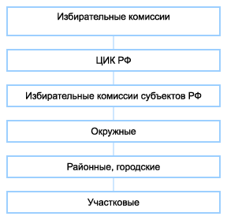

Slide 3
Федеральный закон «Об основных гарантиях избирательных прав и права на участие в референдуме граждан Российской Федерации»( от 19 сентября 1997г.№124-Фз)(с изменениями от 30марта 1999г,10 июля2001г)
Статья17. Регистрация избирателей, участников референдума
Статья3 Принципы проведения выборов в Российской Федерации(гражданин Российской Федерации участвует в выборах на основе всеобщего равного и прямого избирательного права при тайном голосовании) Участие гражданина в выборах и референдуме является свободным и добровольным. Никто не в праве воздействовать на гражданина Российской Федерации с целью с целью принудить его или неучастию в референдуме, а также на его свободное волеизлияние.)

Slide 4
Сатья45часть4 Недопустимость злоупотреблений правом проведения агитации
Статья49. Помещение для голосования
Статья52. Порядок для голосования
Статья 60. Опубликование итогов голосования и результатов выборов, референдума
Статья63. Обжалование решений и действий ,нарушающих избирательное право и право на участие в референдуме граждан российской Федерации.

Slide 5
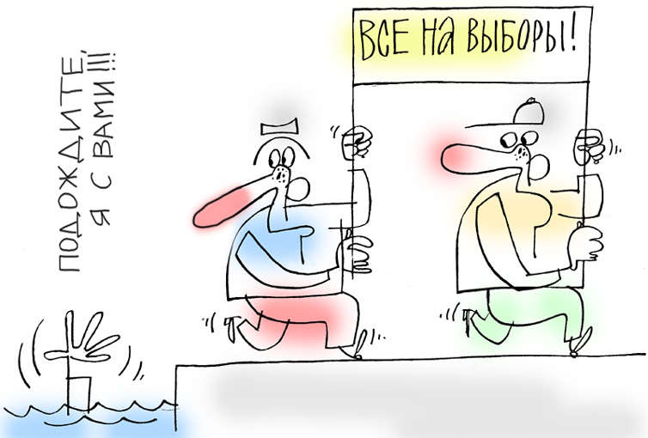

Slide 6
Свобода выборов
Принципы
избирательного
права
Тайна
голосования
Всеобщее
избирательное право
Равноправное
избирательное право
Прямое
избирательное право

Slide 7
Центральная избирательная комиссия РФ ЦИК РФ
Избирательные комиссии субъектов РФ
Окружные избирательные комиссии
районные, городские избирательные комиссии
участковые избирательные комиссии

Slide 8
Каждый имеет право самостоятельно выдвигать свою кандидатуру на тот или иной пост

Slide 9
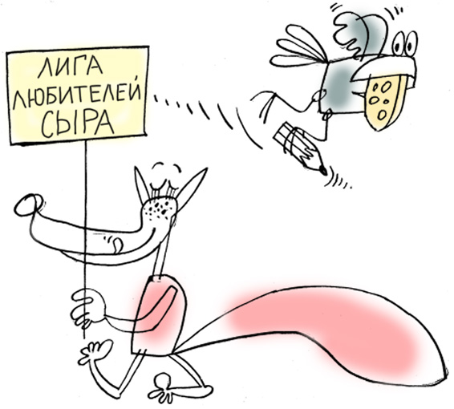

Slide 10
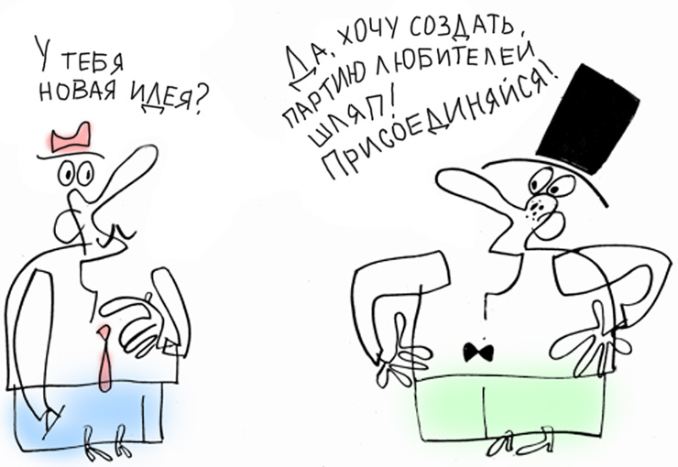

Slide 11
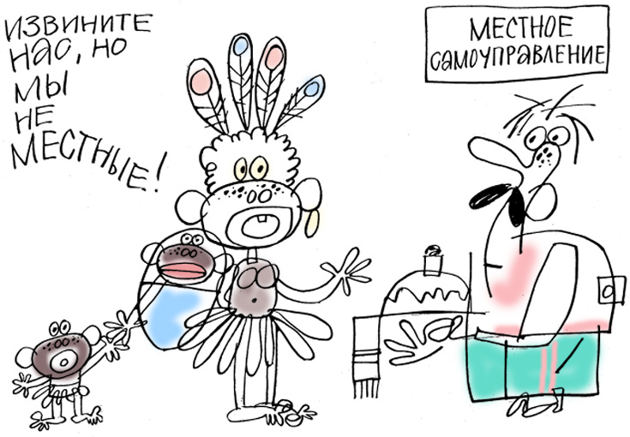

Slide 12
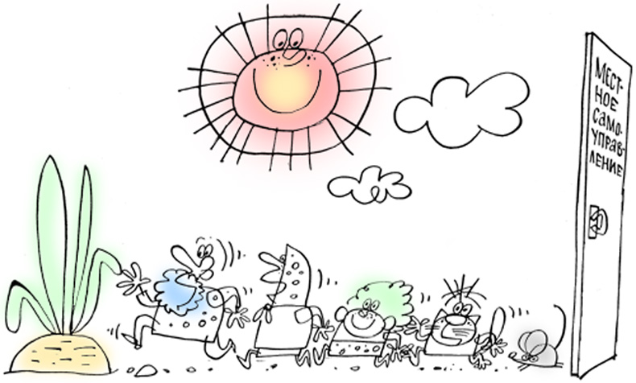

Slide 13
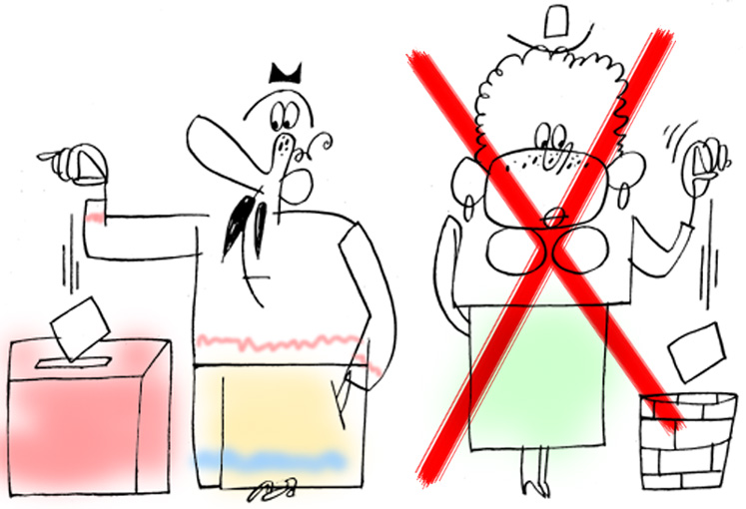

Slide 14
Какие из принципов выборов являются основными
принцип свободы выборов
Принцип единоличного и всеобщего избирательного права
Принцип тайного голосования
Принцип всеобщего, равного и прямого голосования

Slide 15
Какие избирательные комиссии создаются и действуют во время выборов
Районные ,городские избирательные комиссии
Окружные избирательные комиссии
Сельские избирательные комиссии
Участковые избирательные комиссии

Slide 16
Тест Для регистрации в качестве кандидата необходимо представить
Заявление о своем согласии быть избранным
Сведения о своих доходах и имуществе
Необходимое количество подписных листов от своих избирателей
Сведения о своих доходах так и своих родственников

Slide 17
Тест Во время предвыборной агитации кандидат имеет право
Перечислять на предприятия избирателей денежные средства
Рассказать о своих намерениях в газете
Рассказать о своей будущей деятельности по телевидению
Дарить избирателями подарки
Что получает каждый избиратель в день выборов
Приказ о приеме на работу
Больничный лист
Ксерокопию паспорта кандидата
бюллетень

Slide 18
Тест Что составляется по итогам голосования
Ходатайство в 3-х экземплярах
Приговор в 3-х экземплярах
Решение в 3-х экземплярах
Протокол в 3-х экземплярах

Slide 21
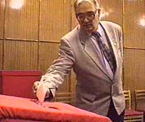
Наши гости

Slide 22
